Slide 1
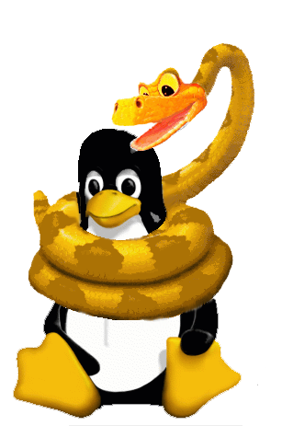
Neden Python?
Oğuz Yarımtepe
oguzy (at) comu.edu.tr

Slide 2

Kapsam
Hikayesi
Eric'ten Tavsiyeler
Yorumlar
Dili Tanıyalım (Yapılabilecekler, söz dizimi, kuralları, v.s.)
Grafik Kütüphaneleri
Nasıl Yardım Alırım?
Dünyayı Kurtaracak Programın Yazımı

Slide 3
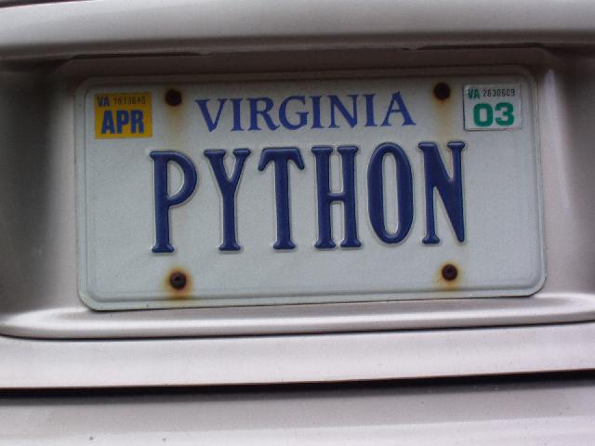

Hikayesi
Yaratıcısı Guido van Rossum.
Free (açık kaynak)
Lisansı 2.0 sürümünden itibaren GPL ile uyumlu hale getirildi
Ticari bir amaç için dahi olsa ücretsiz
Kaynak kodun 2lik halini dağıtmak ve bunu kaynağı göstermeden yapmak mümkün
Python için modüller yazıp bunları sadece 2lik sunmak mümkün

Slide 4
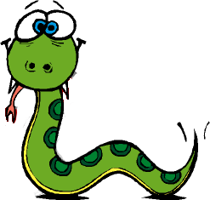

Hikayesi (devam)
Hollanda'da Centrum voor Wiskunde en Informatica (CWI) isimli araştırma enstitüsündeki Amoeba dağıtık işletim sistemi üzerinde çalışırken ABC dili yapısına benzeyen bir betik dili ve sistem yönetimi için de C'den veya kabuk betiklerinden daha etkin bir dile ihtiyaç duymasıyla 1989'da geliştirilmeye başlandı. 1991'de USENET'te duyuruldu.
“Monty Python's Flying Circus ” (BBC komedi serisi)

Slide 5
Eric'ten Tavsiyeler
Eric S. Raymond (revolution os, nightmare): Cathedral & Bazaar'ın yazarı, açık kaynak hareketinin kurucusu, Linus Torvalds ve Richard M. Stallman ile birlikte bu harekette adı geçen ilk 6 kişiden biri (kendi tabiri), Hacker'lık Sözlüğü'nün yazarı, pek çok açık kaynak yazılım, SSS ve web sayfasının sürdürücüsü

Slide 6
Nasıl Hacker Olunur? (ESR)
“Argo Dosyası'nda pek çok üstat (“hacker”) tanımlaması bulunmaktadır. Bunlar genellikle kod üstatlarını teknik beceri sahibi, problem çözmeden zevk alan ve sınırları aşan kişiler olarak tanımlarlar. Eğer nasıl üstat olunacağını öğrenmek istiyorsanız, bu tanımlardan sadece iki tanesi ilgi sahamızda olacaktır.
Uzman programcılar ve ağ sihirbazlarının, ilk zaman paylaşımlı mini bilgisayarlara ve en eski ARPAnet deneylerine kadar uzanan onlarca yıllık bir toplulukları ve ortak bir kültürleri vardır. “üstat” (“hacker”) kavramını bu kültürün üyeleri ortaya çıkarmışlardır. İnternet'i kuran, üstatlardır. Unix işletim sistemini bugünkü haline getirenler, üstatlardır. Halen Usenet'i çalışır halde tutanlar, üstatlardır. Webi ayakta tutanlar, üstatlardır. Eğer bu kültürün bir parçasıysanız, bu kültüre katkıda bulunduysanız ve insanlar sizin kim olduğunuzu biliyor ve size “üstat” diye hitap ediyorsa, siz bir üstatsınız.”

Slide 7
Nasıl Hacker Olunur? (devam)
“Üstatlık sadece yazılım konusu ile sınırlı değildir. Üstat düşünce yapısını elektronik veya müzik gibi diğer şeylere uygulayan insanlar vardır. Herhangi bir bilim veya sanat dalının en üst seviyelerinde de bunu görebilirsiniz. Yazılım üstatları farklı konularda çalışan bu yakın ruhları tanır ve onlara da üstat diyebilirler.”

Slide 8
Nasıl Hacker Olunur? (devam)
“Eğer bir programlama dili bilmiyorsanız, size Python ile başlamanızı öneririm. Python, tasarımı temiz, belgelendirmesi* iyi yapılmış ve yeni başlayanlara kolaylık tanıyan bir dildir. Öğrenebilecek ilk dil olarak iyi bir seçim olmasına rağmen, oyuncak değil, güçlü ve esnek bir dildir”
“Java da programlamayı öğrenmek için iyi bir dildir. Python'dan daha zordur ama ürettiği kod daha hızlıdır. İkinci dil olarak öğrenebilecek en iyi dil olduğunu düşünüyorum.”
“Eğer ciddi programlamaya girecekseniz, Unix'in ana dili olan C'yi öğrenmelisiniz.”
Fantazi değil. Üniversitelerde veya iş çevrelerinde dikkate alınması gereken bir dil olmalı: İspanya ve ÇOMÜ örneği.

Slide 9


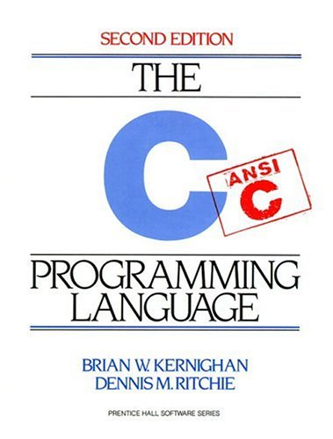
ve Kazanaaan....
“Makinaların güçlü olduğu günümüzde, makinanın çalışma verimliliği yerine sizin çalışma verimliliğinize öncelik tanıyan bir dil ile program yazmak daha akıllıca olacaktır. Sonuç olarak Python'u tercih etmenizi öneririm.”
“En iyisi, bahsettiğim bu beş dilin (Python, Java, C/C++, Perl ve LISP) hepsini öğrenmektir.”

Slide 10
Guido der ki
Python Nedir sorusu için:
Hızlı prototip geliştirme dili
Sadece bir betik dili değil
Başka bir Perl değil
Genişletilebilir: C/C++/Java
Diğer uygulamalar içine gömülebilir: C ve C++ uygulaması içerisine SWIG ve BoostPython yardımıyla gömülebilir
Destekleyici kitlesinin fazlalığı: Pekçok kitap, ileti listesi, irc kanalı
Zarif tasarım, öğrenmesi kolay: pseudo-kod gibi okunabilirlik ve bir ilk dil olmak için ideal
Olgun: ~16 yaşında, yeterince kararlı, şu anki sürüm 2.4
Oldukça taşınabilir
Otomatik bellek yönetimi: Çöp toplama

Slide 11
Python vs Diğerleri
TIOBE Programlama Topluluğu'nun her ay güncelleştirdiği dillerin populerliği listesine göre durum şöyle:

Slide 12
Yorumlar
“Nesneye yönelik bir dil olmasi nedeni ile büyük ölçekli yazılımlar geliştirirken kolaylık sağlaması, çok hızlı prototip geliştirebilecek kadar geliştiriciyi ayrıntılardan yalıtıyor olması, hem betik için hem de çok büyük uygulamalar geliştirmek için uygun olması, geniş ve kararlı bir standart kütüphaneye sahip olması, temiz bir söz dizimi olması, kolay okunur ve kolay refactor edilebilir olması, dışardan geliştirmeye destek vermek isteyenlerin zorlanmadan adapte olabileceği bir modulariteyi yapısı gereği bünyesinde barındırması, bir çok kişinin biliyor olması, diğer diller ile kolayca genişletilebiliyor olması (örnegin c ile extend edip qt bindinglerinden yararlaniyoruz). İşte bunlar Pythonu Pardus'u geliştirirken tercih etmemizden bir kaçı.” A. Murat Eren, Uludağ Projesi, TUBITAK

Slide 13
Yorumlar (devam)
Google
“Python has been an important part of Google since the beginning, and remains so as the system grows and evolves. Today dozens of Google engineers use Python, and we're looking for more people with skills in this language.” Peter Norvig, director of search quality at Google, Inc.
* google code ve google hikayesi

Slide 14
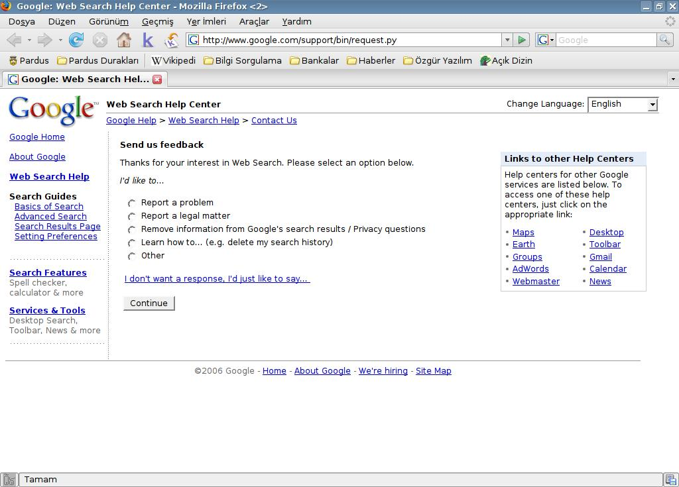
Yorumlar (devam)

Slide 15
Yorumlar (devam)
YouTube.com
“Python is fast enough for our site and allows us to produce maintainable features in record times, with a minimum of developers,” said Cuong Do, Software Architect, YouTube.com

Slide 16
Yorumlar (devam)
Industrial Light & Magic
“Python plays a key role in our production pipeline. Without it a project the size of Star Wars: Episode II would have been very difficult to pull off. From crowd rendering to batch processing to compositing, Python binds all things together,” Tommy Burnette, Senior Technical Director, Industrial Light & Magic.
“Python is everywhere at ILM. It's used to extend the capabilities of our applications, as well as providing the glue between them. Every CG image we create has involved Python somewhere in the process,” Philip Peterson, Principal Engineer, Research & Development, Industrial Light & Magic.

Slide 17
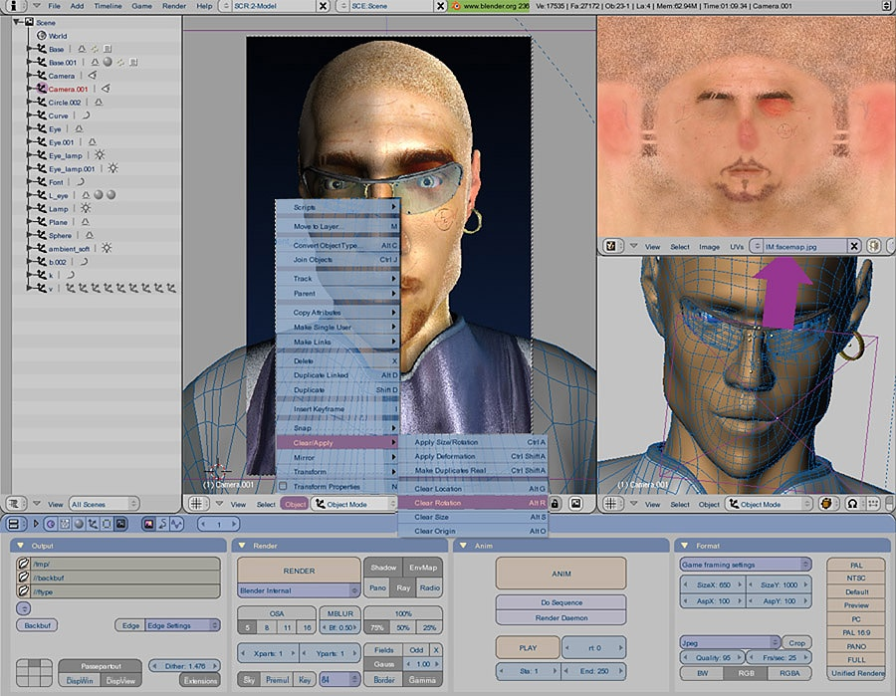
Blender ve marifetleri

Slide 18
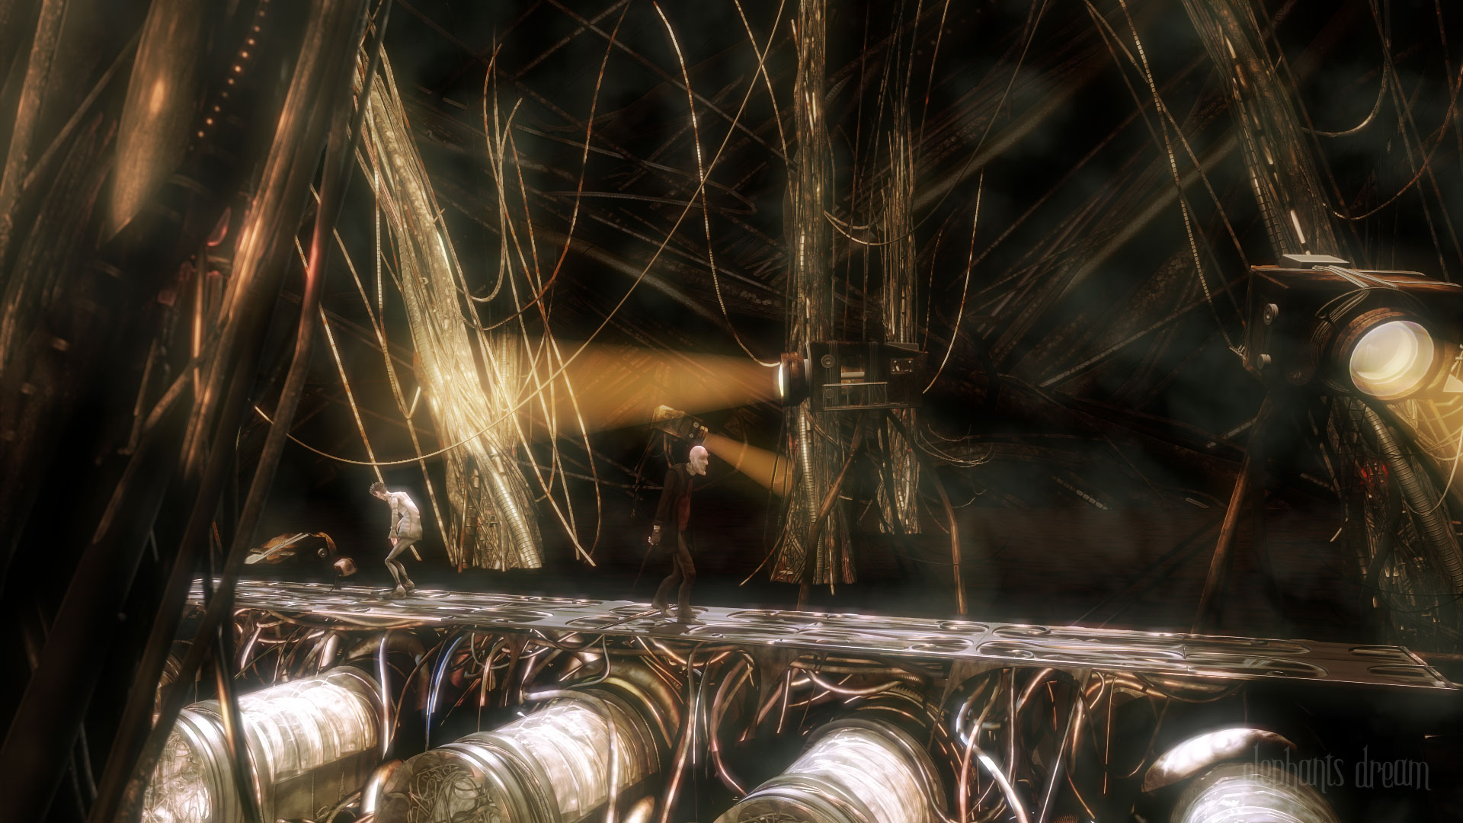
Elephants Dream

Slide 19
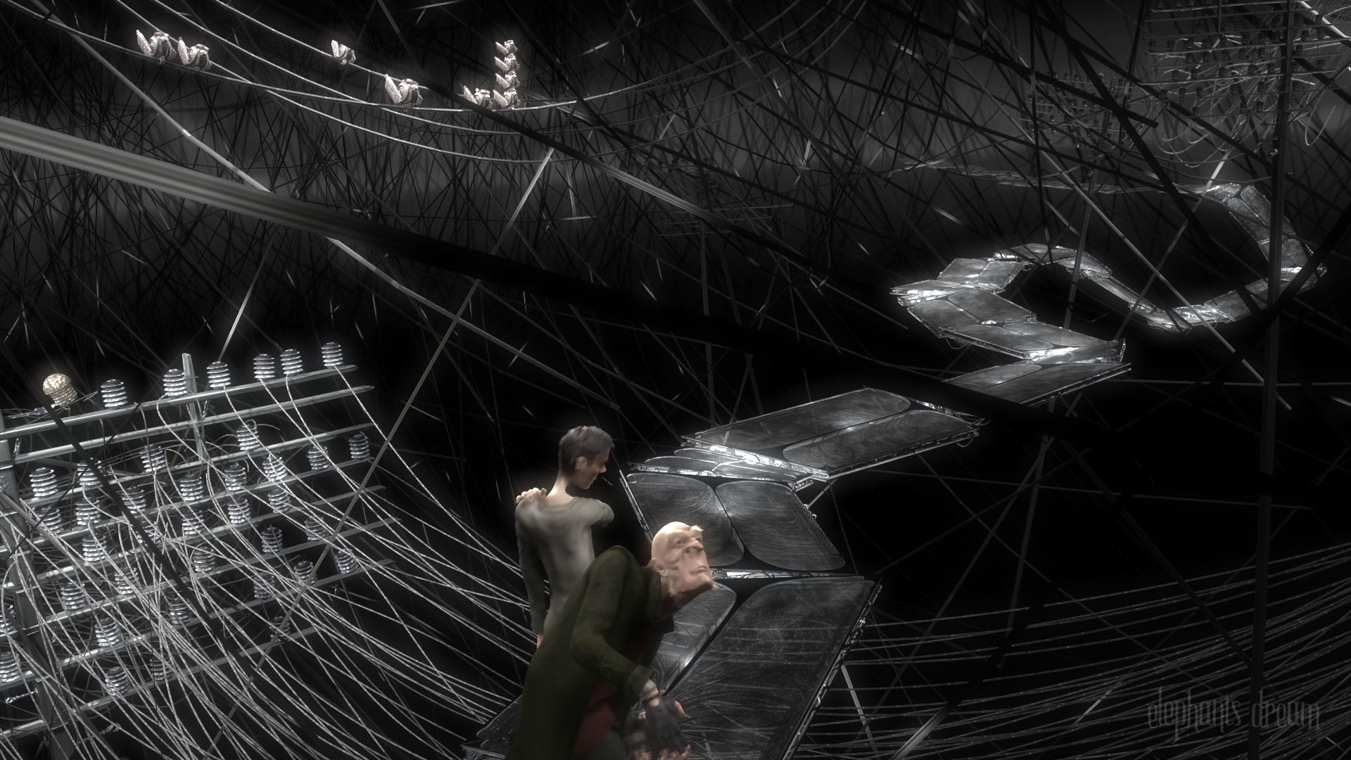
ED (devam)

Slide 20
Yorumlar (devam)
NASA
"NASA is using Python to implement a CAD/CAE/PDM repository and model management, integration, and transformation system which will be the core infrastructure for its next generation collaborative engineering environment. We chose Python because it provides maximum productivity, code that's clear and easy to maintain, strong and extensive (and growing!) libraries, and excellent capabilities for integration with other applications on any platform. All of these characteristics are essential for building efficient, flexible, scalable, and well-integrated systems, which is exactly what we need. Python has met or exceeded every requirement we've had," Steve Waterbury, Software Group Leader, NASA STEP Testbed.

Slide 21
Eric'e dönelim
“So the real punchline of the story is this: weeks and months after writing fetchmailconf, I could still read the fetchmailconf code and grok what it was doing without serious mental effort. And the true reason I no longer write Perl for anything but tiny projects is that was never true when I was writing large masses of Perl code. I fear the prospect of ever having to modify keeper or anthologize again -- but fetchmailconf gives me no qualms at all.”

Slide 22
Liste uzar gideeer...
Firaxis Games
"Like XML, scripting was extremely useful as both a mod tool and an internal development tool. If you don't have any need to expose code and algorithms in a simple and safe way to others, you can argue that providing a scripting language is not worth the effort. However, if you do have that need, as we did, scripting is a no brainer, and it makes complete sense to use a powerful, documented, cross-platform standard such as Python."
"Python, like many good technologies, soon spreads virally throughout your development team and finds its way into all sorts of applications and tools. In other words, Python begins to feel like a big hammer and coding tasks look like nails."
-- Mustafa Thamer of Firaxis Games, talking about Civilization IV. Quoted on page 18 of the August 2005 Game Developer Magazine.

Slide 23
Kullananlar
Pardus (Pisi, Mudur, Yalı)
Infoseek (betikler ve genişletilmiş dil)
Yahoo (Yahoo!mail CGI')
RedHat (Linux kurulum araçlarında)

Slide 24
Her yerde çalışır
Python pekçok temel işletim sisteminde çalışır: Windows, Linux/Unix, OS/2, Mac, Amiga. .NET, Java sanal makinesi ve Nokia cep telefonlarında bile çalışan halleri vardır. Yazdığınız kodun değişik platformlarda değiştirilmeden çalıştığını göreceksini.
“Your favorite system isn't listed here? It may still support Python if there's a C compiler for it. Ask around on news:comp.lang.python - or just try compiling Python yourself.”

Slide 25
Guido gözlemi
1995: Python? O da ne?
1997: Ama kimse Python kullanmıyor ki!
1999: Python programcılarını nereden kiralayabilirim?
Sonrası: Kimse İspanyolca sorgulamaları ummaz!

Slide 26
Dili Tanıyalım
Temiz okunabilir bir yazım
Hata yönetimi
Procedurel kodlamanın doğal ifadesi
Hiyerarşik paket yönetimi
Dinamik ve nesneye dayalı (kalıtım, çok biçimlilik, sarmalama, v.s.), doğal
Betik dili aynı zamanda
Zengin bir kütüphane desteği ile gelir
Birkaç günde öğrenilebilir
Yazımı kolay, kısa, çabuk ve sonradan müdahalesi rahat
Dünyayı kurtaracak program için ideal bir seçim :)

Slide 27
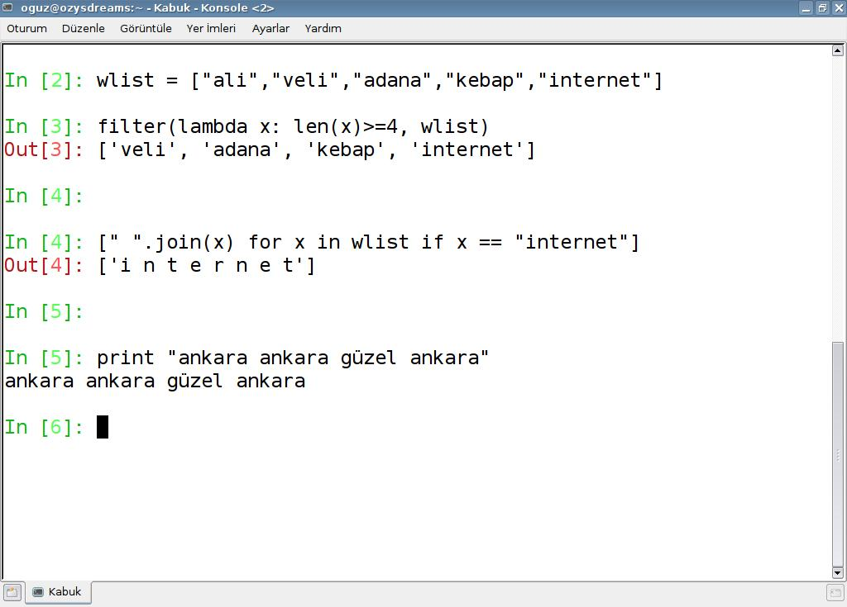
Kuş bakışı

Slide 28
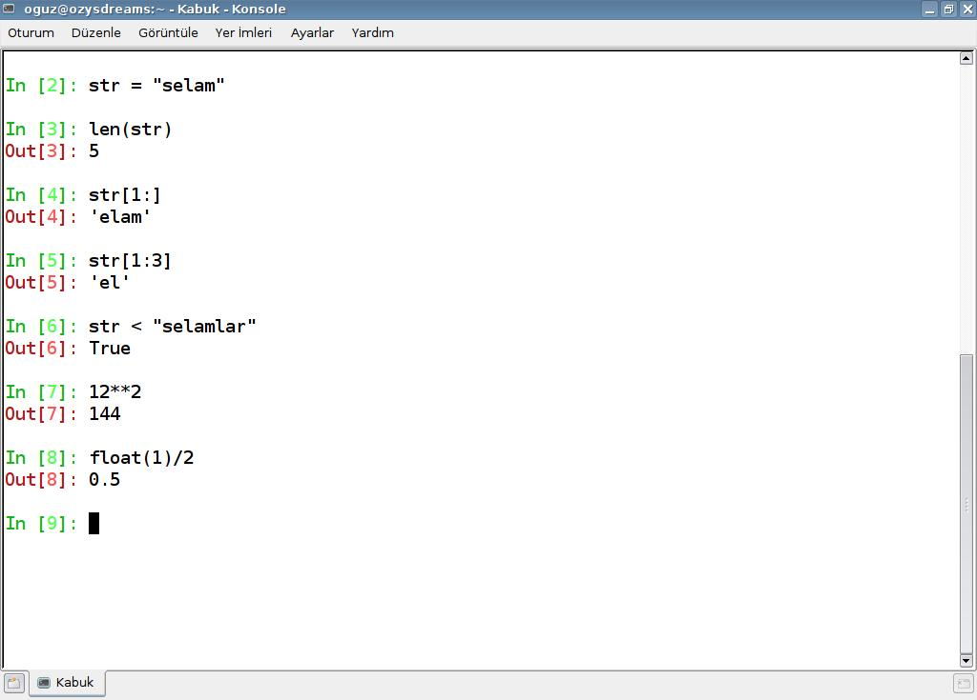
Kuş bakışı (devam)

Slide 29
Temel veri türleri ve yapıları
Tamsayı (C deki long)
Ondalıklı sayı (C deki double)
Uzun tamsayılar (sınırsız boyda)
Komplex sayılar
Katarlar
Bileşik türler
Listeler
Tuple
Sözlük

Slide 30
Kuş bakışı (devam)
from sys import argv
try:
dictionary = dict()
for byte in file(argv[1]).read():
try:
dictionary[byte] += 1
except:
dictionary[byte] = 1
for key in dictionary:
print repr(key)[1:-1], '=', dictionary[key]
except:
from os.path import basename
print basename(argv[0]), '<filename>'
python prgdosyasi.py deneme.dosyasi
k = 3
i = 8
\n = 19
) = 20

Slide 31
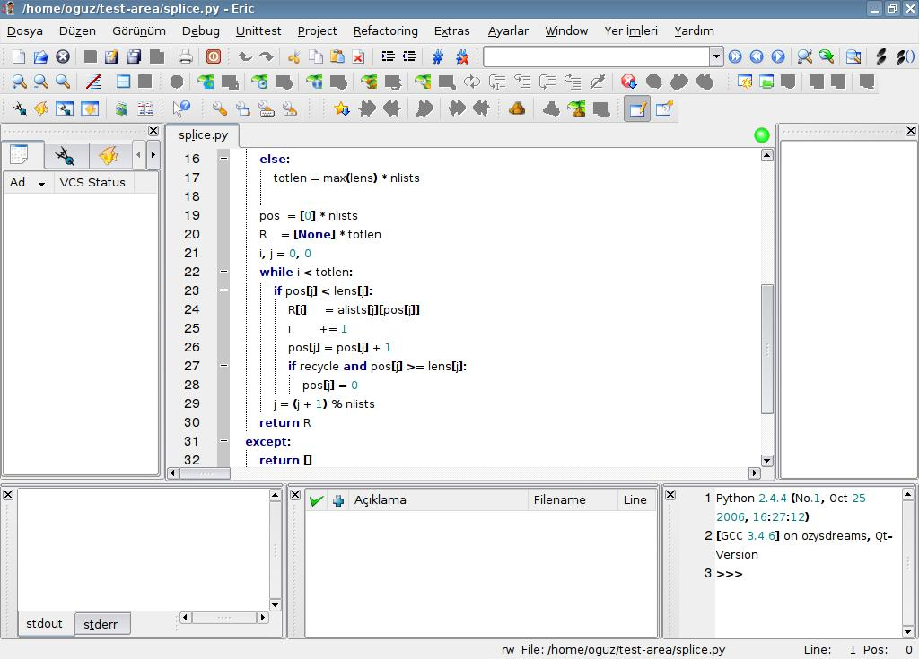
eric3
DrPython
Kate :)

Slide 32
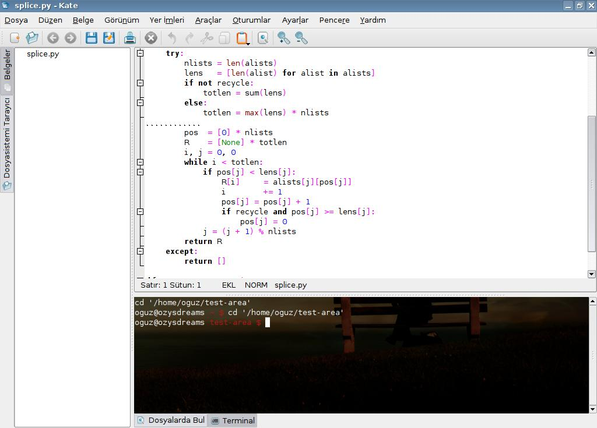
Kate

Slide 33
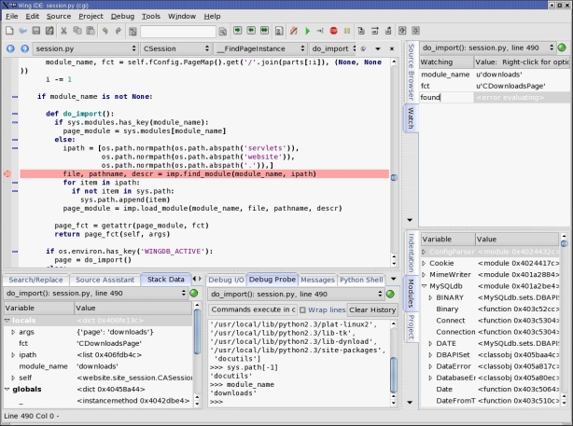
Başka IDE'ler
ActivePython
Eclipse

Slide 34
Kuş bakışı (devam)
import itertools, sys, math
def thislist():
"""Return a reference to the list object being constructed by the
list comprehension from which this function is called. Raises an
exception if called from anywhere else.
"""
import sys
d = sys._getframe(1).f_locals
nestlevel = 1
while '_[%d]' % nestlevel in d:
nestlevel += 1
return d['_[%d]' % (nestlevel - 1)]
def primes_less_than(N):
return [p for p in itertools.chain([2],xrange(3,N,2)) if 0 not in itertools.imap(lambda x:p%x, itertools.takewhile(lambda v:v <= math.sqrt(p),thislist()))]
N = 20 için
[2, 3, 5, 7, 11, 13, 17, 19]

Slide 35
Web için Python
Web programlamada kullanılabilecek geniş bir iskelet, şablon ve web sunucusu araçları var. Bir/birkaçı size çözüm getirir. En kötüsü Zope gibi bir içerik yönetim sistemi ile hemen herşeye sahip olabilirsiniz.
Bir kaçına bakalım.

Slide 36
Web için Python (devam)
  Web iskeleti: Django, Plone, CherryPy, TurboGears, ...
Django: Hızlı geliştirilmeyi, temiz ve pragmatic tasarımı destekleyen yüksek seviyeli web tasarım iskeleti
CherryPy: Nesneye dayalı web iskeleti geliştirme ortamı
TurboGears: CherryPy kullanır.
Plone: Zope uygulama sunucusu üzerinde çalışan içerik yönetim sistemi
Pylon: Hafif bir web geliştirme iskeleti
    Nasıl bir şey?

Slide 37
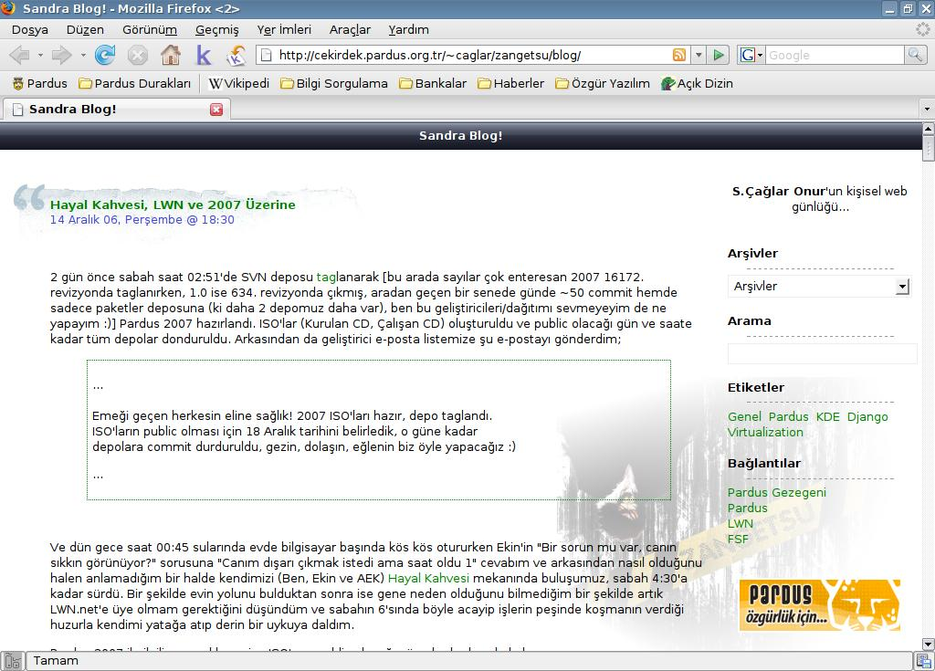
Web için Python (devam)

Slide 38
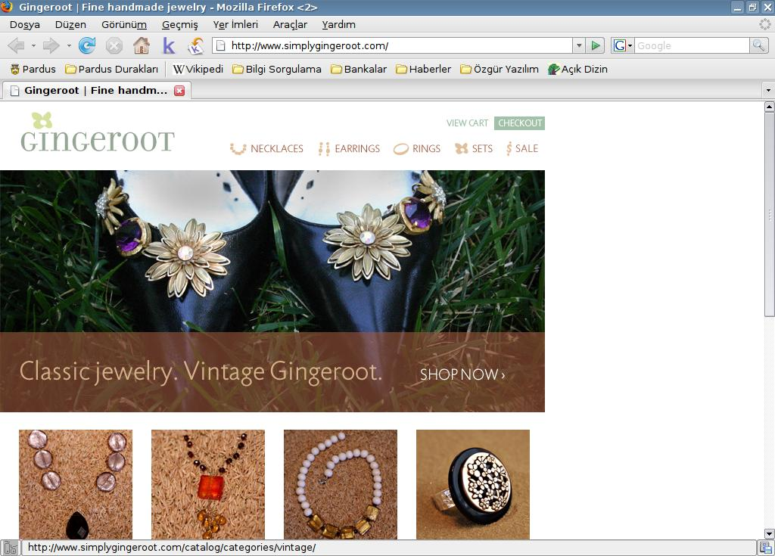
Web için Python (django)

Slide 39
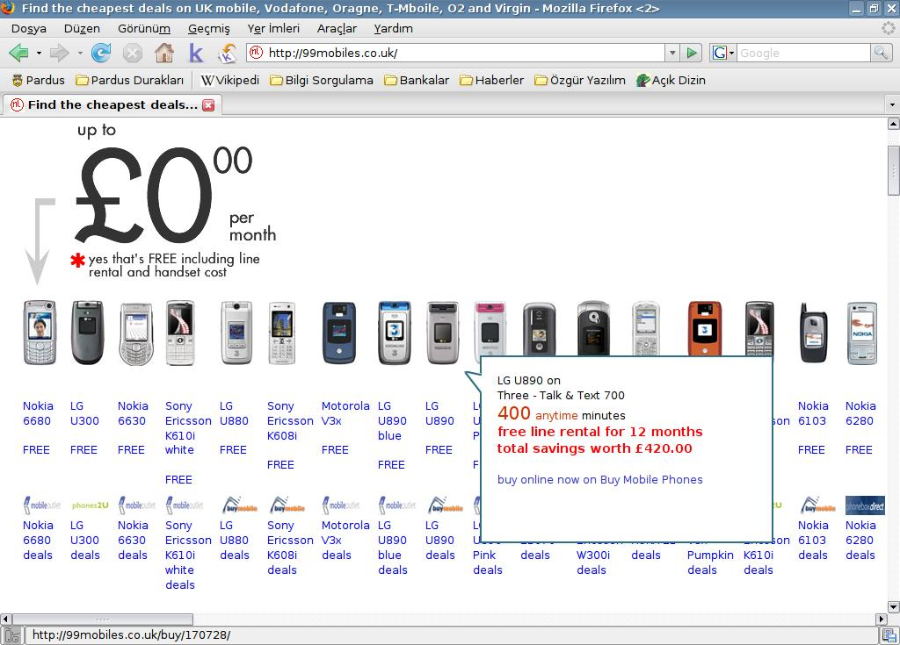
Web için Python (devam)

Slide 40
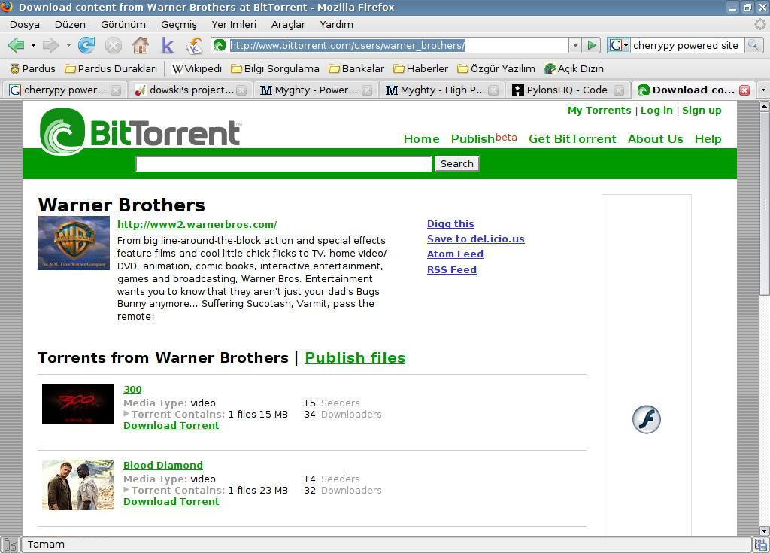
Web için Python (pylon+myghty)

Slide 41
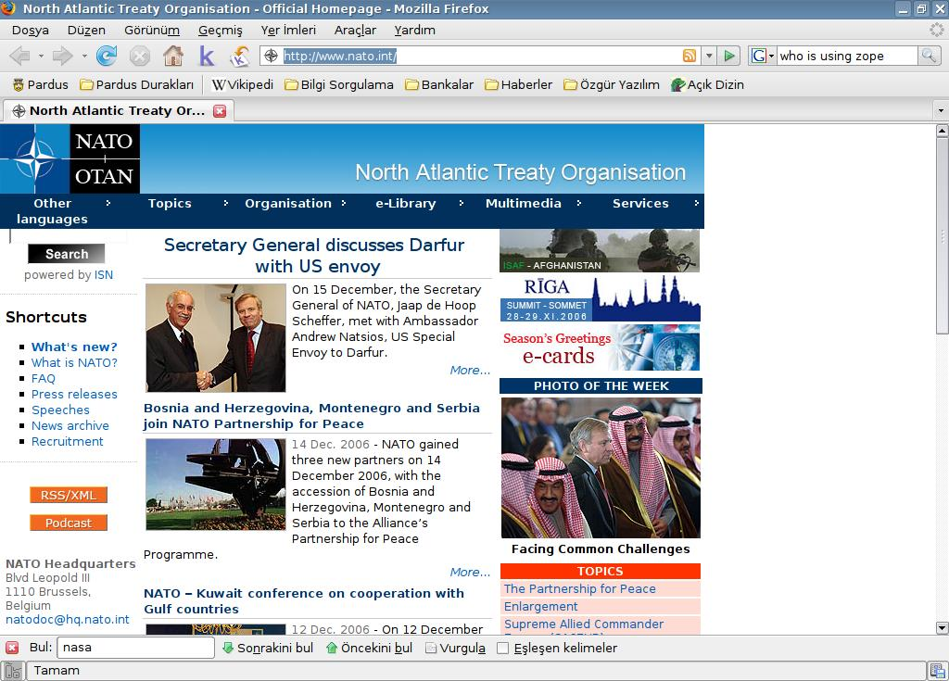
Web için Python (zope)

Slide 42
Web için Python (devam)
XML, RSS (üretici, ayıklayıcı), e-posta, CGI ve diğer Internet protokolleri için zengin kütüphaneleri var.
Diğerleri: ftp, pop3, imap, nntp, snmp, telnet, gopher (standart kütüphaneler içerisinde bulunurlar)
Veri tabanlarıyla etkileşim mümkün: MySQL, Oracle, MS SQL Server, PostgreSQL, ...

Slide 43
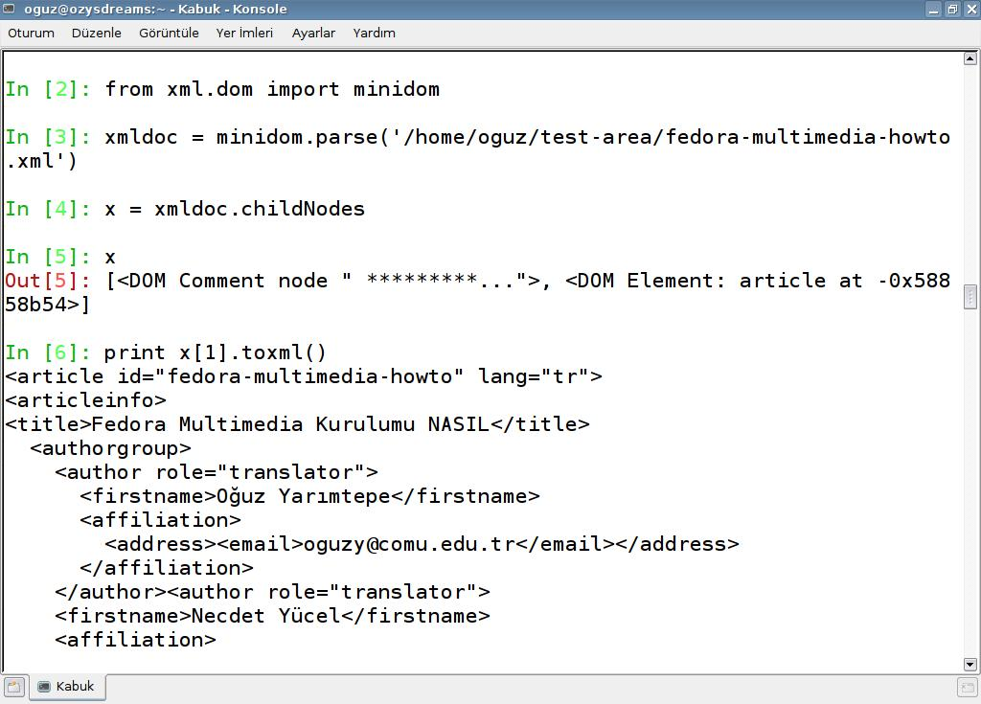
XML üzerinde işlemler

Slide 44
Paketler modüller
python2.4/ /usr/lib/python2.4, root dizini, kütüphane dosyaları
|
+-- xml/ xml paketi, sadece bir dizin (__init__.py dosyasında tanımlı)
|
+--sax/ xml.sax paketi, başka bir dizin
|
+--dom/ xml.dom paketi (minidom.py içerir)
|
+--parsers/ xml.parsers paketi

Slide 45
Sınıf kavramı
# -*- coding: utf-8 -*-
import os
import feedparser
from jpype import *
class Tester:
zeris = None
def __init__(self):
startJVM("/opt/sun-jdk/jre/lib/i386/server/libjvm.so", "-Djava.class.path=zemberek-0.6.4.jar")
zerisim = JPackage('net').zemberek.erisim.Zemberek
self.zeris = zerisim()
try:
os.remove("words.txt")
os.remove("trained.txt")
except:
pass
def parser(self, xmlsrc):
d = feedparser.parse(xmlsrc)
if d.entries[0].has_key("content"):
content = d.entries[0].content
strng = [content[0].value for i in range(len(content)) if content[0].has_key("value")]
return strng[0]
from tester import Tester
c = Tester()
x = c.parser(bisey)

Slide 46
Python eklentileri
Var olan bazı kütüphanelerin, protokollerin ve 3. parti yaklaşımların Python içerisinden kullanımı mümkün. PyQT, pysnmp, numpy

Slide 47
Teknolojik Python
Değişik ortamlarla uyum içerisinde çalışabilir:
  Jython: Python'un %100 Java ile ifade edilmiş hali. Böylece Python'un herhangi bir Java ortamında çalışması mümkündür.
  Java kullanıcıları Jython kütüphanelerini dahil ederek kullanıcıların betikler yazmalarını sağlayabilirler
  Jython, Java ortamına karşılıklı etkileşim sağlar.
  Programcıların pekçok Java ortamının hata ayıklamasına olanak sağlar
  Python programları denkleri olan Java programlarından 2-10 kat daha hızlıdır.

Slide 48
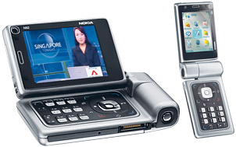
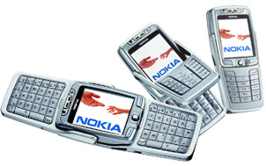
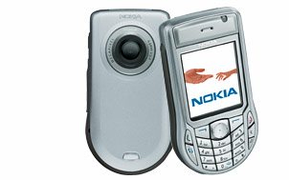
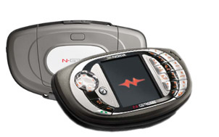
Teknolojik Python (devam)
IronPython: .Net ortamında çalışan Python. Etkileşimli bir yorumlayıcı sunar. Tüm .Net kütüphanelerinin Python içinde kullanımına olanak sağlar.
Windows?: Windows COM ortamında çalışmayı sağlayan türevi de var.
Nokia 60 serisi: N92, E70, 6630, N-Gage QD

Slide 49
Pilleri İçindedir!
Standart kütüphanesiyle bile dünyayı kurtaran programı yazabiliriz :) :
Çalışma zamanı servisleri:
sys: Derleyicinin kendisi tarafından kullanılan nesne ve fonksiyonlara erişim
gc: Çöp toplayıcısına erişim
...

Slide 50
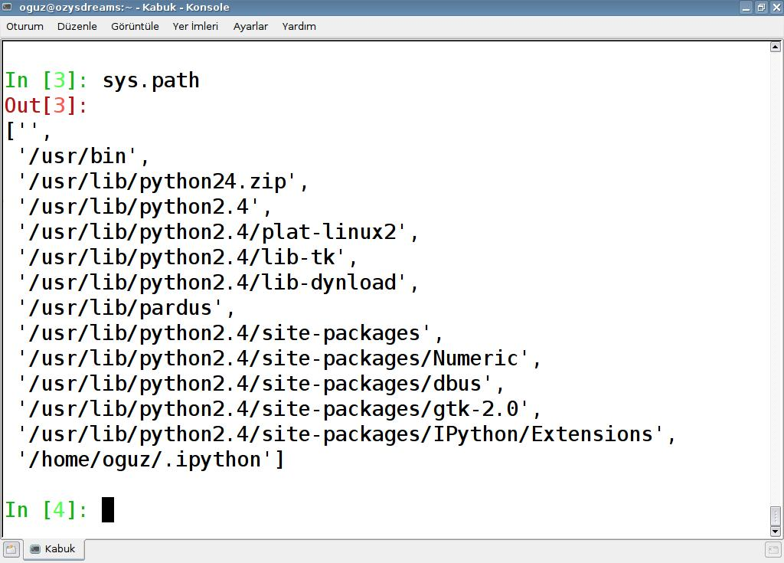
sys

Slide 51
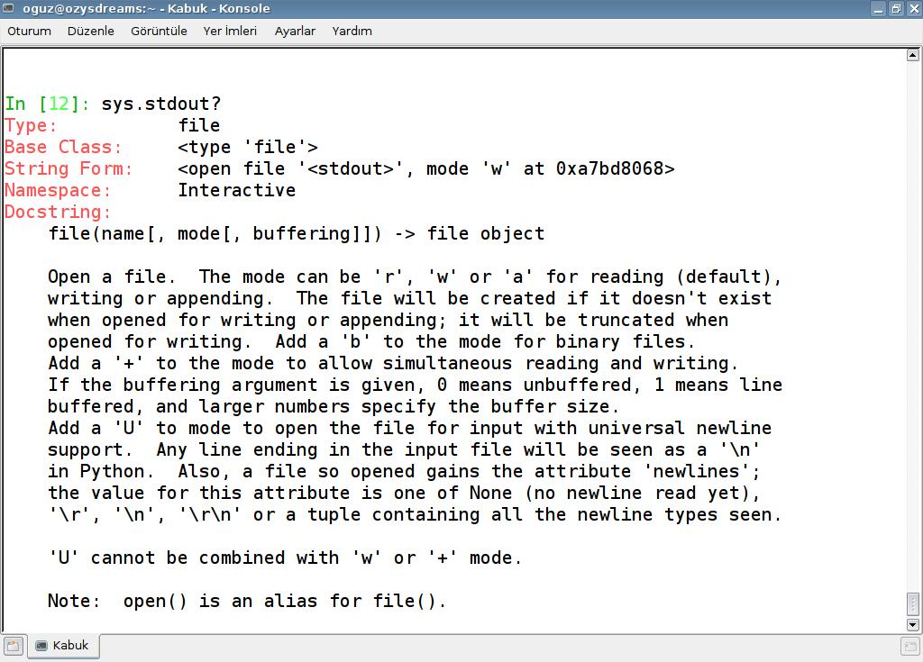
sys

Slide 52
Pilleri İçindedir (devam)
Karakter dizisi servisleri:
string: Karakter dizileri üzerinde işlemler
re: Düzenli ifadeler
unicodedata: Unicode karakter veri tabani
...

Slide 53
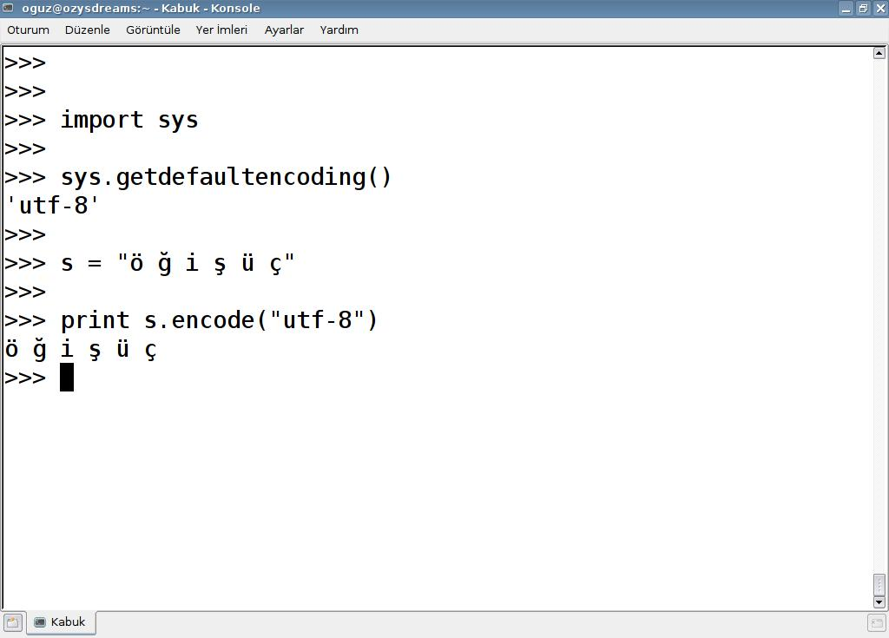
unicode

Slide 54
Pilleri İçindedir (devam)
Genel işletim sistemi servisleri:
os: İşletim sistemi çalışırken gerekli rutinleri sağlar
filecmp: Dosyaları kıyasla
popen2: Komut çalıştırma
datetime: Zaman ile ilgili işler
curses: Konsolda grafik
...

Slide 55
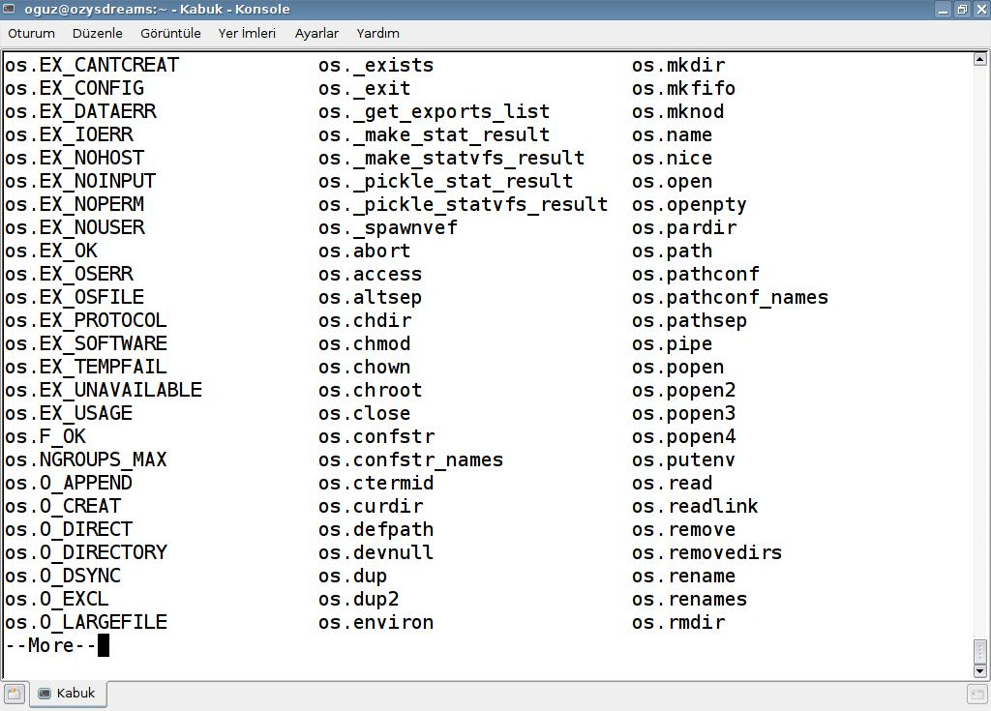
os

Slide 56
Pilleri İçindedir (devam)
İşlerim Sistemi servisleri devam:
socket: Socket işlemleri
zlib, gzip, bz2, zipfile: Sıkıştırılmış dosya işlemleri
signal: Sinyaller ile çalışma (süreçler arası)
thread: Çoklu iş parçacıkları oluşturma
...

Slide 57
Pilleri İçindedir (devam)
Internet Protokolleri:
cgi, urllib, httplib, ftplib, poplib, imaplib, smptplib, telnetlib, xmlrpclib, ...
Yapısal İşaretleme Dilleri:
HTMLParser, sgmllib, htmlllib, xmllib, ...
Şifreleme Servisleri:
md5, sha1
Grafik Arayüzler:
Tkinter, Tix, turtle, Idle,
QT ve GTK için modüller kurulu gelmez

Slide 58
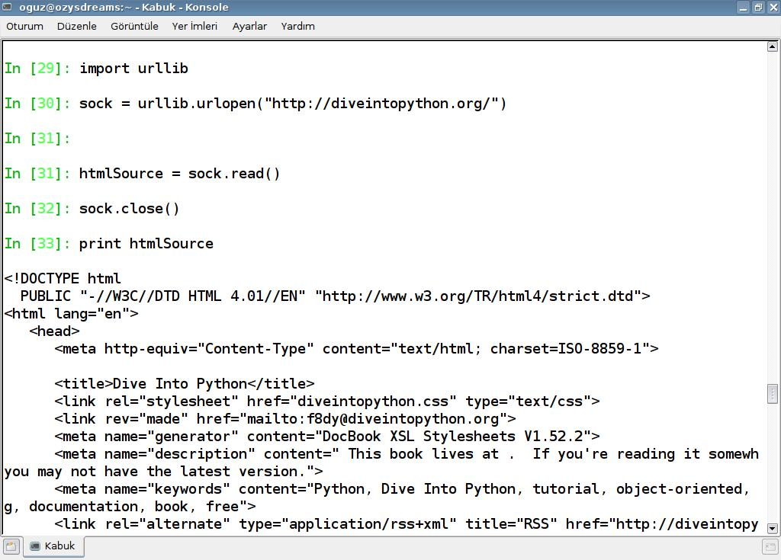
urllib

Slide 59
Pilleri İçindedir (devam)
Diğer:
math: C standartlarındaki matematiksel fonksiyonlara erişim
cmath: Kompleks sayılarla işlemler
random: Rasgele sayı üretme
calendar: Tarih hesaplama ve yazdırma
...

Slide 60
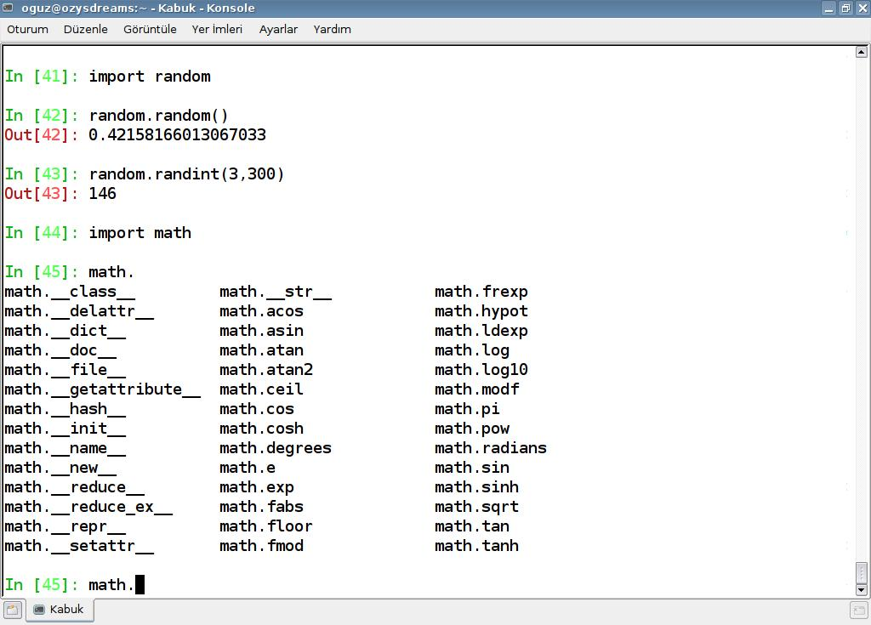
random ve math

Slide 61
Düşük seviyeli programlama
Bazen daha hızlı çalışan fonksiyonlara veya bit düzeyinde işlemlere ihtiyaç duyabiliriz.
def xs0(x):
x^=x<<1
x^=x>>3
x^=x<<10
return x

Slide 62
Grafik kütüphaneleri
PyQT: QT kütüphanelerini kullanmak için Python bindings
TkInter: Python standart kütüphanesi
PyGtk: pango, atk, gtk ve libglade için
PyKDE: KDE kütüphaneleri için sarmalayıcı
WxPython: Daha kolay ve pythonic
PyUi: OpenGL için program arayüzleri hazırlanmasında kullanılabilir

Slide 63
Belgelendirmesi ve öğrenmesi kolay
http://www.python.org: Temel başlangıç kılavuzu, kütüphane referansı, modül indeksi gibi programcılara yönelik belgeler ile programcı olmayanlara veya ilk defa bir programlama öğreneceklere yönelik de belgeler var
http://www.diveintopython.org
IPython

Slide 64
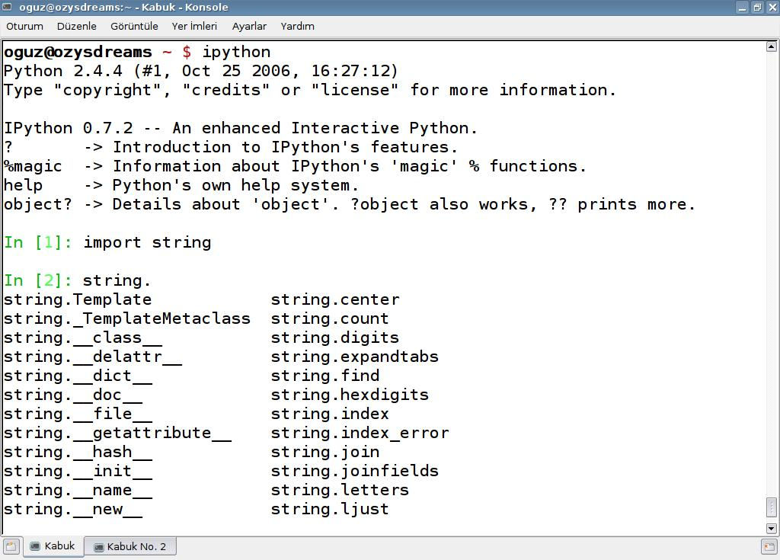
IPython

Slide 65
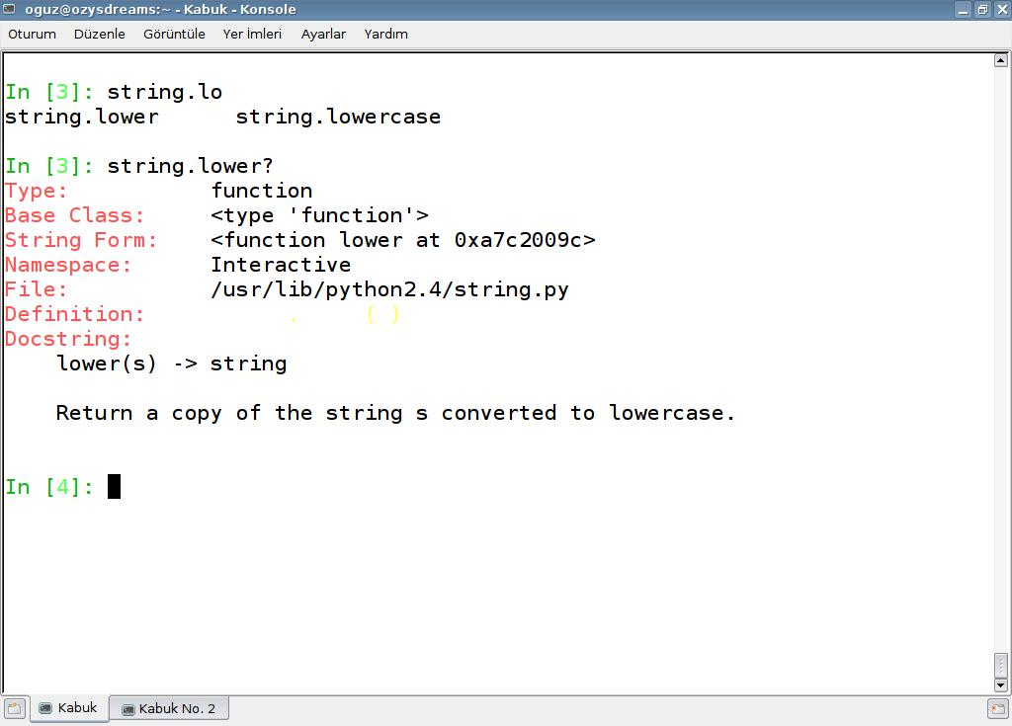
Ipython (devam)

Slide 66
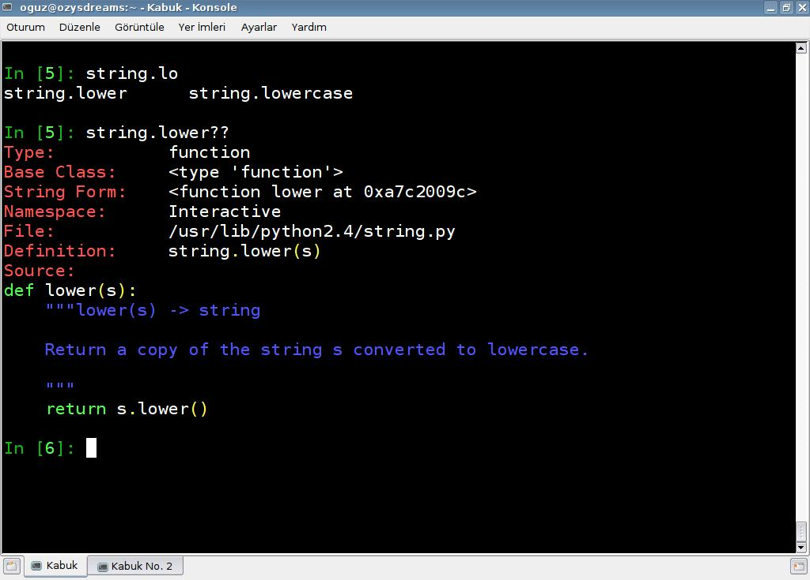
Ipython (devam)

Slide 67
Dünyayı Kurtaran Program Yazımı
:)

